Slide 1

Traitement de l’insuffisance cardiaque CHRONIQUE

Slide 2


Insuffisance cardiaque à FEVG altérée (HFREF) FEVG < 50%
Beta bloquants (bisoprolol, carvedilol, nebivolol, metoprolol)
IEC ou ARA II
Diuretiques epargneurs potassiques (spironolactone et eplerenone)
Diuretiques de l’anse
Glifozines inhibiteurs SGLT2 (dapaglifozine et empaglifozine)
Ivabradine (procoralan), hydralazyne , vericiguat, digoxine
Entresto (valsartan/sacubitril)
Supplémentation en Fer
CRT / revascularisation / traitement etiologique / valvulopathie
AAR / Ablation de la FA
Education thérapeutique

Slide 3
Beta-bloquants
A dose maximale tolérée , réduction de mortalité de 26-36 %
Dans l’asthme et la BPCO : avantages >> risques , privilégier les beta 1 sélectifs :
  Brevibloc (esmolol)
  aténolol
  succinate de métoprolol
  Bisoprolol
Non contre indiqué dans l’arterite

Slide 4


IEC et ARA II
ATCD d’angio-oedeme
Stenose bilaterale arteres renales
Grossesse ou risqué de grossesse
Hyperkaliemie
Irenale cl <30 ml min
hypoTA sévere et constante < 90 mHg
Doses croissantes
Surveillance ionogramme sanguin 1 à 2 semaines après initiation et 1-2 sem à la fin de la titration puis ts les 4 mois

Slide 5
aldactone / eplerenone
Reduction de la mortalité et hospitalisations
Permet de compenser les pertes potassiques induites par les diurétiques associés
Meilleure tolérance de l’eplerenone =INSPRA (mastodynies)
Attention aux interactions: CYP3A4 inhibitors : ketoconazole, itraconazole, nefazodone, telithromycin, clarithromycin, ritonavir, and nelfinavir (avec l’eplerenone)
Eviter AINS car néphrotoxiques et substituts au sel car riches en K+

Slide 6
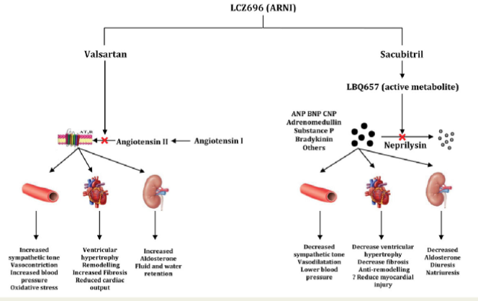
Inhibiteur de la neprilysine / entresto

Slide 7
entresto
Contre indiqué si TAS < 90 mmHg..
Si DFG < 30 ml/min
Considérer la réduction des diurétiques de l’anse car effet diurétiques important du sacubitril
Reduction des hospitalisations pour ins cardiaque de 20%

Slide 8
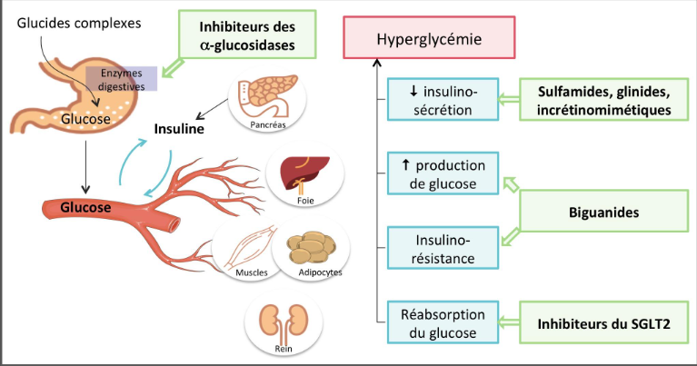
Dapaglifosine/empaglifozine

Slide 9
Dapaglifosine/empaglifozine
Contre indication : grossesse et allaitement
Dfg < 20 ml/min
Symptômes d’hypotension et TAS < 95 MMhg
Infections urinaires facilitées par la glycosurie
Baisser ou stopper les diurétiques de l’anse
Baisse de 17% des deces et 25 % des hospitalisation pour IC et 16 % pour la mortalité

Slide 10
Diuretiques de l’anse
Interêt purement symptômatiques
Ne modifient pas le pronostic de l’insuffisance cardiaque
Penser a les réduire ou les stopper une fois l’insuffisance cardiaque stabilisée et sous traitement optimisé
Parfois impossible à stopper

Slide 11
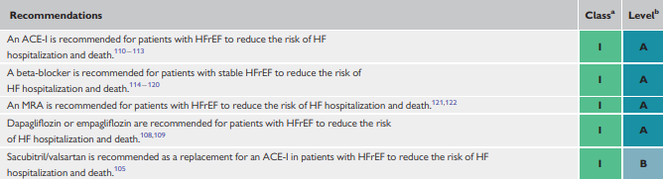
HFrEF : en résumé

Slide 12
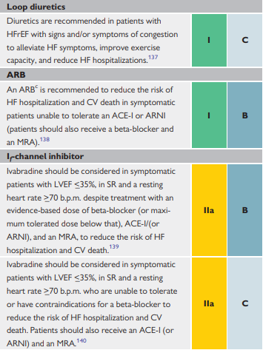
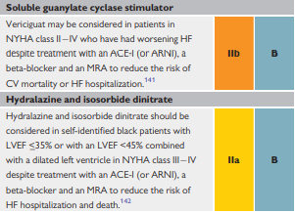
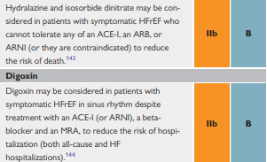
Traitements
Complémentaires
ou alternatifs

Slide 13
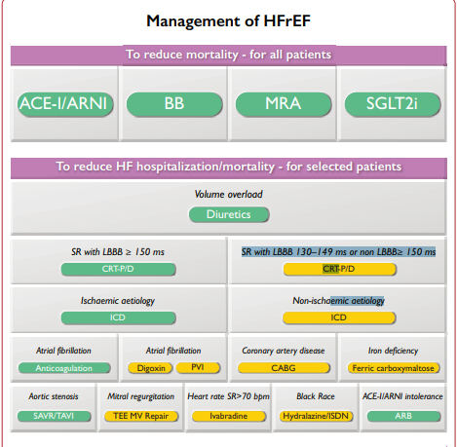
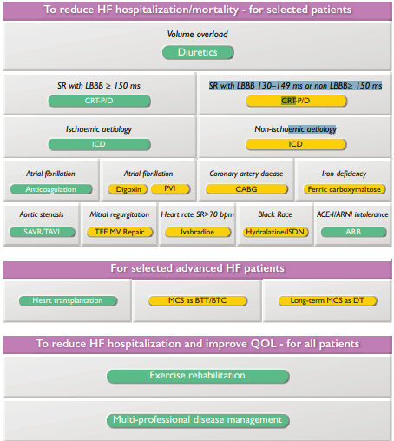

Slide 14
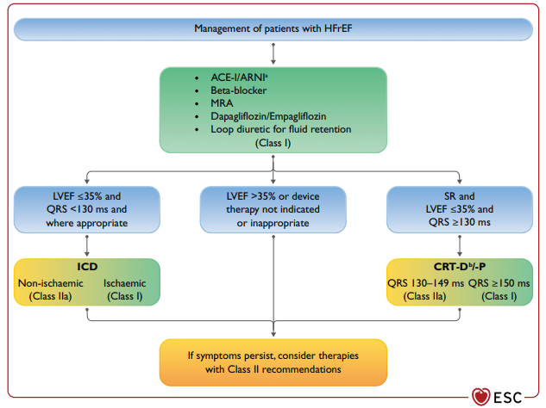

Slide 15
Traitement des comorbidités comme facteurs de progression de l’insuffisance cardiaque
ablation de FA
Revascularisation
Supplémentation en fer
Reduction des apports sodés
Activité physique régulière
Contrôler la TA : prêt d’appareils d’automesure
Reduction de l’alcool
Vaccination anti grippale / COVID

Slide 16
1 g de sel = 400mg de sodium
Un régime désodé large tolère 5g de sel par 24 h.
Les recommandations de suppression du sel d’assaisonnement ne suffit pas il faut tenir compte de la teneur en sel des aliments les plus salés.
Voici quelques équivalences : 1g de sel correspond à :
40g de fromage
80g de pain
50g de jambon blanc
6 à 8 huîtres
50g de crustacés

Slide 17
Les problèmes en ambulatoires
Hypotension symptomatique ou asymptomatique sévère (< 80-90 mmhg)
  reduction des autres traitement anti HTA / derivés nitrés
  En l’absence de signes congestifs : réduire les diurétiques de l’anse et thiazidiques ou indapamide
  Au-delà considérer la reduction des autres tt de l’ins. Cardiaque
  En cas de déchéance myocardique terminale considérer l’arrêt des beta-bloquants
Aggravation fonction rénale et hyperkaliemeie
  Pas de changement de posologie si K<5,5 mmol/L – DFG > 25 ml/min ou aggravation fonction rénale < 50% de créatinémie de reference ou > 3 mg/dL
  Si alterations excessives : réduire les doses d’inhibiteur du SRAA et/ou épargneurs potassiques
  Si K > 5,5 ou DFG < 20 ml/min ou élévation creatinine > 100% ou 3,5 mg/dL : arrêt IEC /ARA II
Contrôler le bilan sanguin 1 semaine après modifications
Doser un NT-pro BNP de base à l’équilibre

Slide 18
hfPef ou hfmref
Diuretiques :
Diuretiques de l’anse +/- spironolactone +/- entresto
Inhibiteurs des SGLT2
Traitement etiologique (amylose : tafamidis etc.)

Slide 19
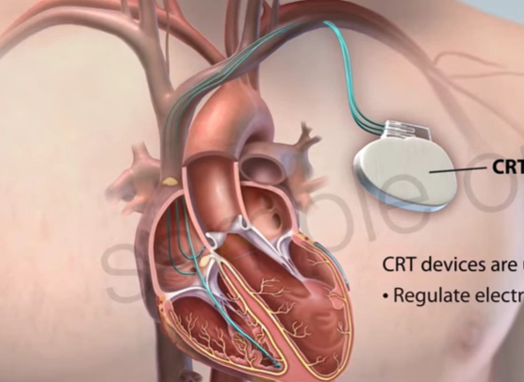
Traitement électrique de l’insuffisance cardiaque
RESYNCHRONISATION

Slide 20
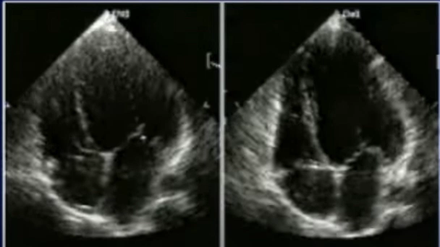

Slide 21
Actualite en rythmologie

Slide 22
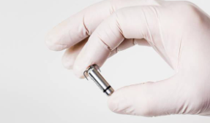
micra
Pace maker sans sonde

Slide 23
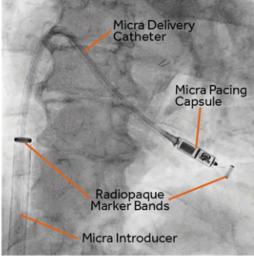
caracteristiques
Longevité 12 ans
Compatible IRM
Reste en place
Risque infectieux réduit
Pas de délabrement tricuspide
Pas d’amputation du capital veineux (FAV)
Inconvenient : pas de synchronisation AV

Slide 24
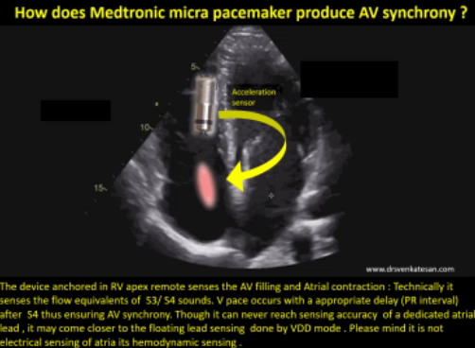
PM Micra et sensing atrial
En cours de d’évaluation clinique
Mais ne règle pas le problème de l’asynchronisme VG et ne permet pas de stimuler l’oreillette en cas de dysfonction sinusale

Slide 25
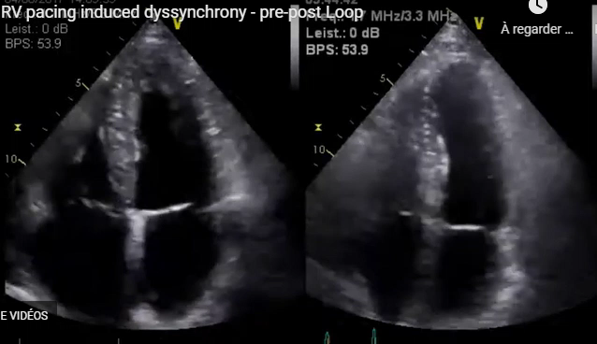
Asynchronisme induit par la stimulation VD

Slide 26
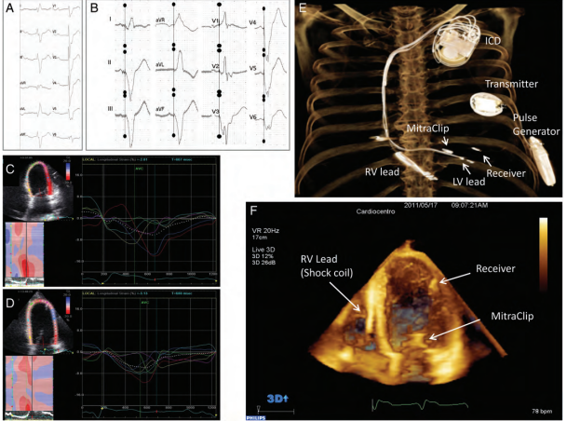

Slide 27
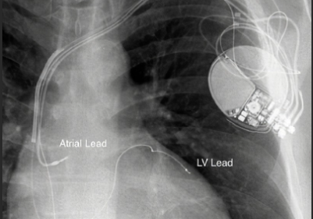
Stimulation biventriculaire : CRT-P ou CRT-D
Permet d’eviter un asynchronisme
Permet de retablie une synchronization avec BBG
Echec lié à l’anatomie veineuse
Probleme de seuils elevés ou capture phrénique
Requiert une sonde supplémentaire

Slide 28
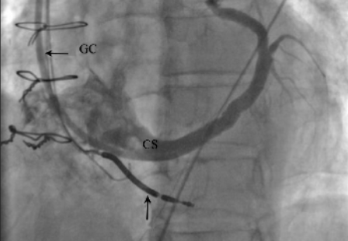
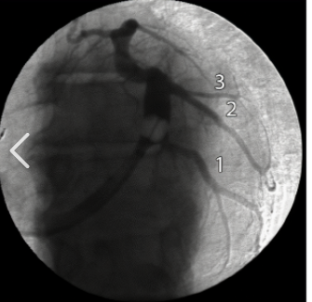

Slide 29
Stimulation Hissienne et stimulation de branche gauche
Stimulation physiologique de la branche G ou du faisceau de his pour une activation ventriculaire G homogène
Sonde « visée » sur le faisceau de His ou sonde transfixiante visée sur la branche G à travers le septum

Slide 30
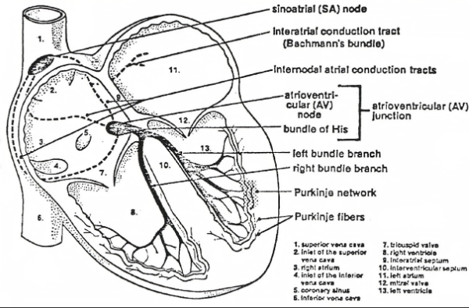

Slide 31
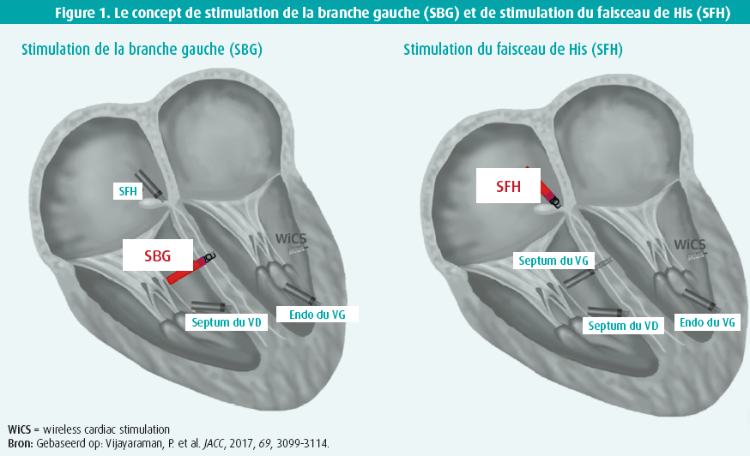

Slide 32
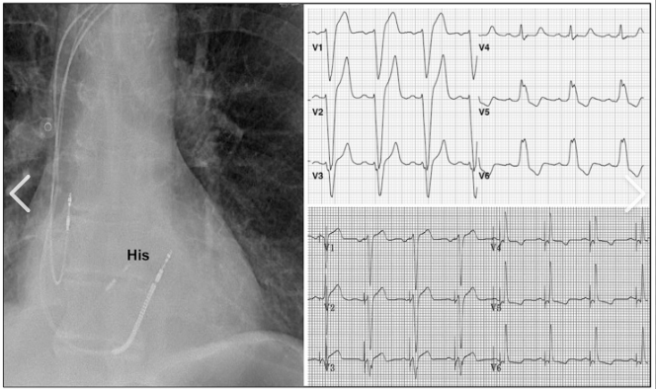

Slide 33
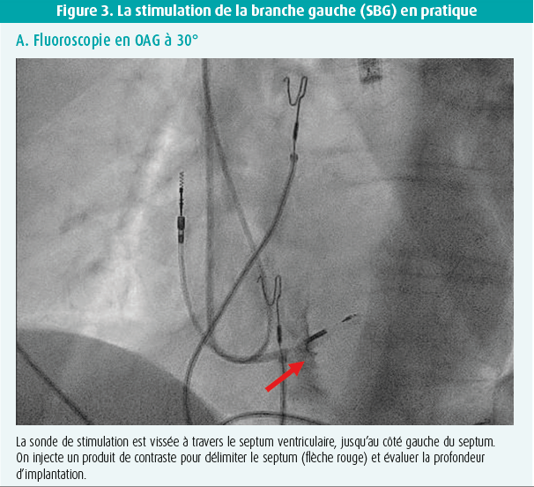
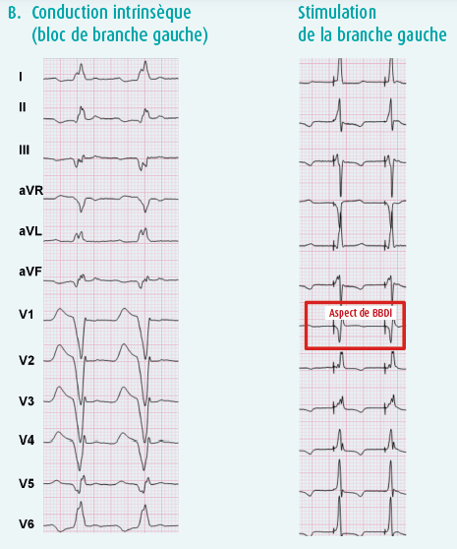

Slide 34
Stimulation par ultrasons
Stimulation sans sonde et sans pile intra cardiaque!
Peu de risque infectieux
Pas d’obstacle anatomique
Stimulation endocardiaque plus efficace qu’epicardiaque

Slide 35
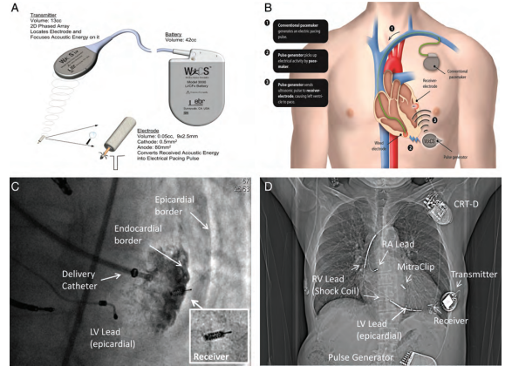

Slide 36
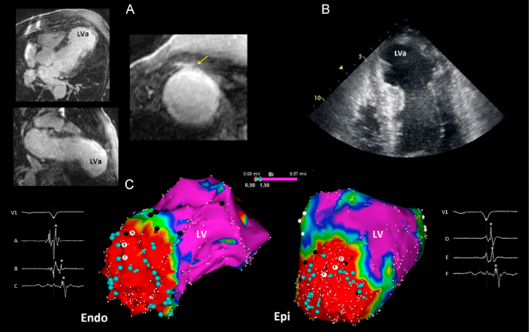
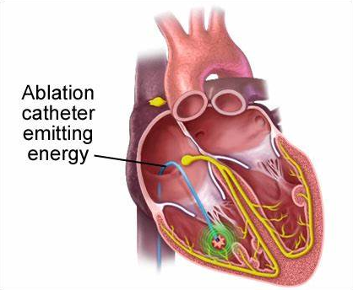
Radiothérapie stéréotaxique des arythmies ventriculaires

Slide 37
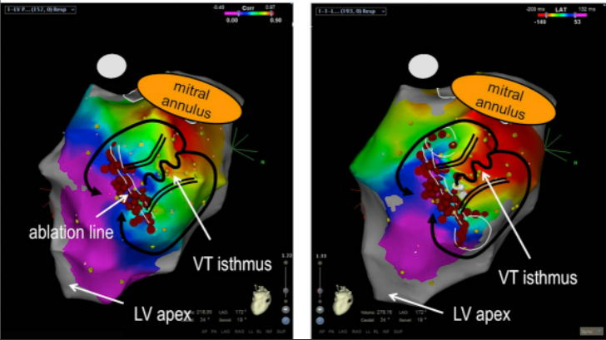

Slide 38
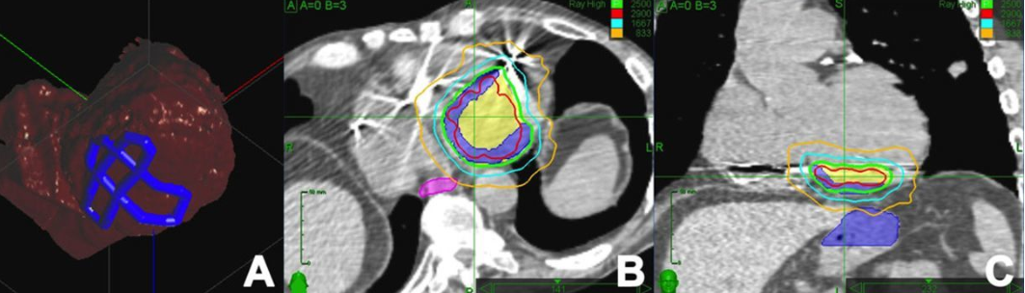

Slide 39
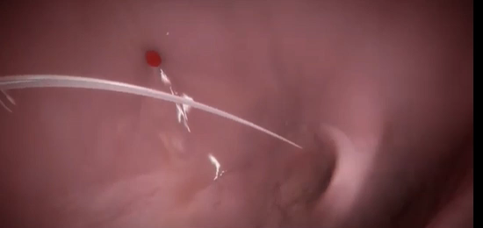
Mitra clip et triclip
Correction d’une insuffisance mitrale par voie vasculaire
IM fonctionnelle sur cardiopathie evoluée

